Slide 1

Acesso Móvel a Sistemas de Informação
Curso Técnico Superior de Programação de Sistemas de Informação
Introdução à Plataforma Android
2016/17
Sérgio Lopes, sergio.lopes@ipleiria.pt

Slide 2
Android
Sistema operativo para dispositivos móveis (ex: smartphones, -watches, -wearables, -cars)
Fruto da Open Hanset Alliance
  T-Mobile, eBay, Google, etc.
Arranque a 22/Out/2008 com o HTC Dream
01 - AMSI - Sérgio Lopes, sergio.lopes@ipleiria.pt – 2016/17

Slide 3
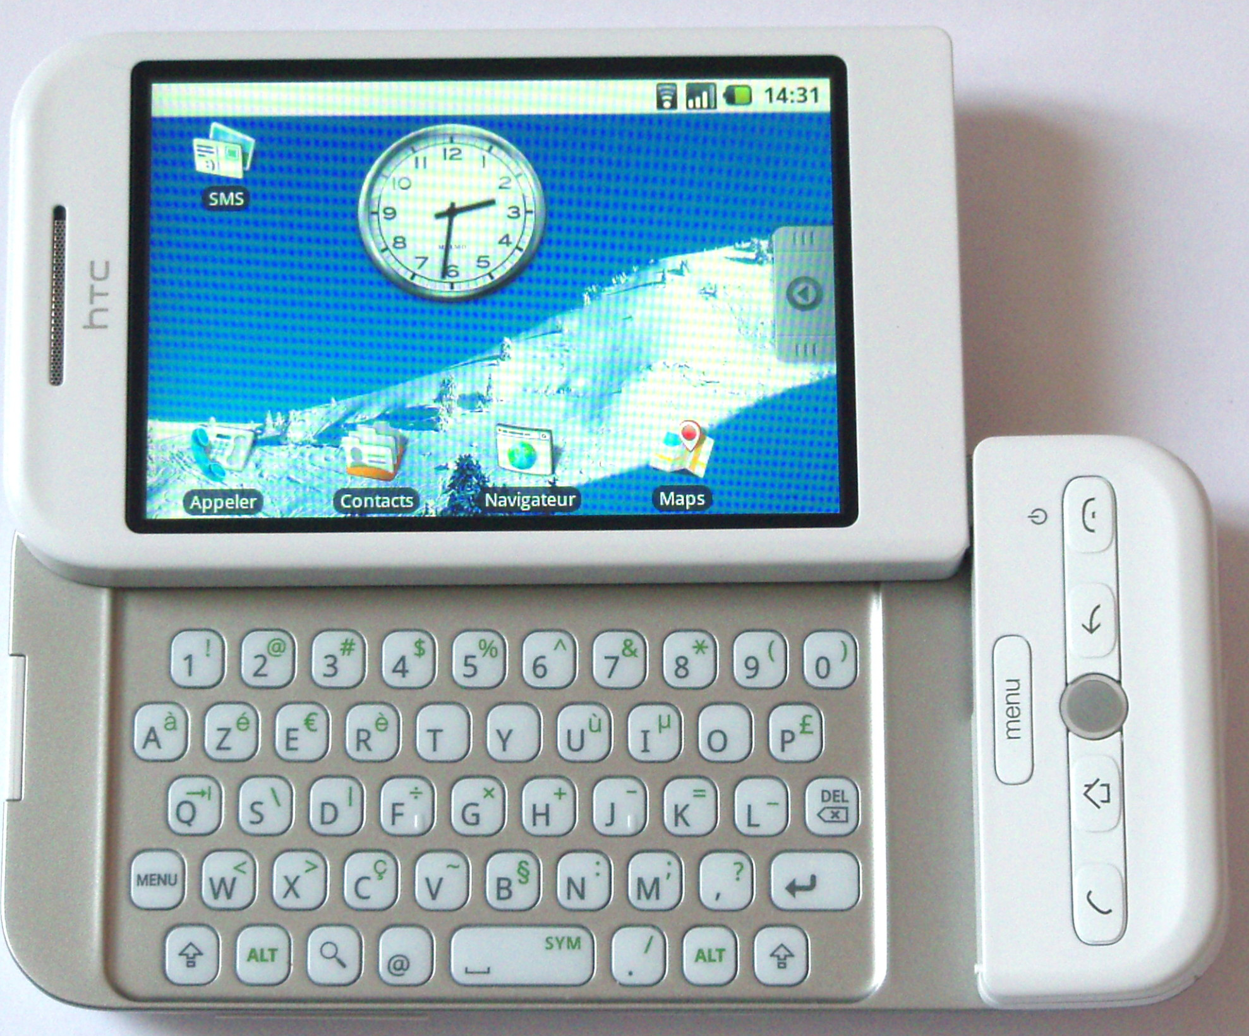
HTC Dream
02 - AMSI - Sérgio Lopes, sergio.lopes@ipleiria.pt – 2016/17

Slide 4
Android
Maior quota de mercado
Disponível de forma livre* em, virtualmente, todas as áreas de dispositivos móveis
* Aplicações Google requerem acordo próprio com a empresa
03 - AMSI - Sérgio Lopes, sergio.lopes@ipleiria.pt – 2016/17

Slide 5
Versões
Nomes de doces, ex: Lollipop
Número identificador de API, ex: 22
Número comum de versão, ex: 5.1
  2.2 / 2.3 / 4.0 / 4.4 / 5.0 / 5.1 / 6.0 / 7.0
  8 / 10 / 15 / 19 / 21 / 22 / 23 / 24
04 - AMSI - Sérgio Lopes, sergio.lopes@ipleiria.pt – 2016/17

Slide 6
Arquitetura
Home, Calendários, Mensagens, Facebook
Aplicações desenvolvidas
Atividades (activity), Gestor de Janelas, Gestor de Pacotes (APK)
Suporte a aplicações
OpenGL, HTTP, SQLite
ART, Dalvik, Core
Bibliotecas de Suporte
Runtime
Hardware / Drivers
Kernel Linux
05 - AMSI - Sérgio Lopes, sergio.lopes@ipleiria.pt – 2016/17

Slide 7
Desenvolvimento
Eclipse IDE, NetBeans IDE, Android Studio, etc.
Programação com:
  Sintaxe igual a Java
  API da linguagem igual, dentro do possível, a Java
  VM própria/diferente da VM de Java
  Nem todas as bibliotecas Java podem ser usadas
06 - AMSI - Sérgio Lopes, sergio.lopes@ipleiria.pt – 2016/17

Slide 8
Desenvolvimento
Dalvik até versão 4.4
  Compilação JIT
  Mais rápido a instalar, menos espaço ocupado
ART a partir daí (5.0 – 7.0)
  Compilação AOT
  Mais rápido a executar, mais espaço ocupado, mais lento a instalar
07 - AMSI - Sérgio Lopes, sergio.lopes@ipleiria.pt – 2016/17

Slide 9
Android Studio

Slide 10
Acesso Móvel a Sistemas de Informação
Curso Técnico Superior de Programação de Sistemas de Informação
Introdução à Plataforma Android
2016/17
Sérgio Lopes, sergio.lopes@ipleiria.pt

